Slide 2
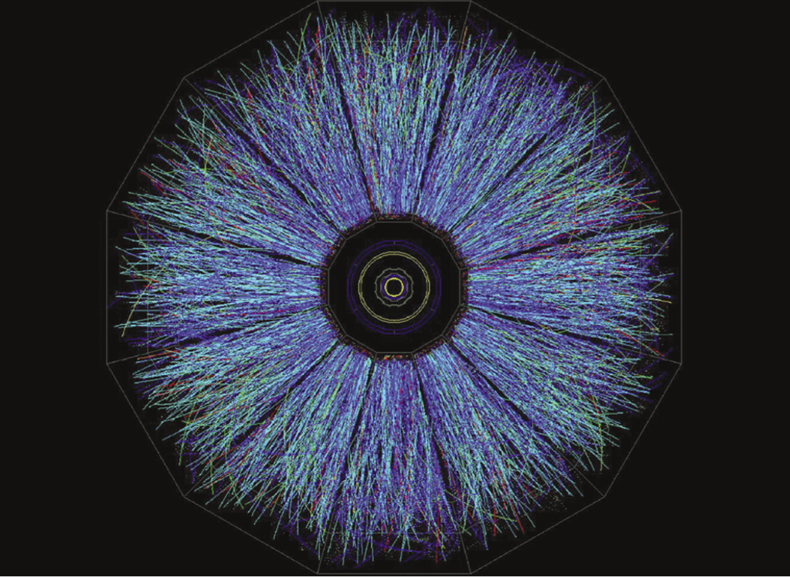
Y
ϕ
X

